Slide 1
Kalbos dalys
Jaustukas. Ištiktukas.
Parengė Deimantė Rutkauskaitė

Slide 2
Jaustukas
1. Nekaitoma kalbos dalis, kuri tiesiogiai reiškia įvairius jausmus (pvz.: oho).
2. Pagal kilmę skirstomi į: pirminius (pvz.: o, a, ė, ak); antrinius, kilusius iš kitų kalbos dalių (pvz.: sveikas, ačiū, dėkui, valio).
3. Jaustukai sakinyje jokia reikšmine sakinio dalimi neina.

Slide 3
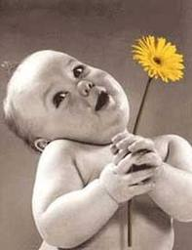
Jaustukais galime reikšti daygybę įvairiausių jausmų: a) pasitenkinimą ir nepasitenkinimą, b) džiaugsmą ir skausmą, c) gėrėjimąsi ir bjaurėjimąsi, d) nusivylimą ir kt.
Dažniausiai vartojami jaustukai:
a, ach, aha, ak, ai, cit, e, ehe, ei, ek, ė, hm, na, o, oho, oi, ša, ts, ačiū, bravo, deja, dėkui, marš, sveiks, štiš, vai, vaje, valio, labas, sudie.
Ach, kaip miela žiūrėti į tave.

Slide 4
Užduotys:
1. Sugalvoti ir parašyti 10 sakinių, kuriuose būtų jaustukų.
2. Perrašyti sakinius ir pabraukti jaustukus.

Slide 5
1. Oi gausi tu nuo šeimininko, oi gausi! – pažadėjo ir ji.
2. Och! Koks didelis vyras užaugo!
3. Ak, kokia naktis!
4. Valio! Sūrio gausiu, – linksmai sucipo pelė.
5. Po pypkių! Tai bent bus triukšmo senuose teismo rūmuose.
6. Ak tai tu taip! – sušuko jisai ir kaip iešmu durtas pašoko iš vietos.
7. Vai verksi tu savo pinigų.

Slide 6
Ištiktukas
1. Nekaitoma kalbos dalis, kuri reiškia įvairių veiksmų sukeltus garsus ar vaizdus
(pvz.: triokšt, žiū).
2. Ištiktukai pagal kilmę skirstomi į:
pirminius, kilusius tiesiogiai mėgdžiojant kokio nors veiksmo sukeltus garsus ar vaizdus
(pvz.: brakšt, miau, triokšt, brrr, che);
antrinius, kilusius iš veiksmažodžių
(pvz.: mirkt, trukt, žvilgt).
3. Ištiktukai sakinyje gali eiti tariniu.

Slide 7
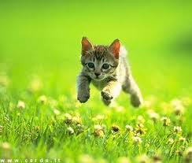
Dažniausiai vartojami ištiktukai:
brakšt, trakšt, kliunkt, miau, gar gar, bir bir, čiupt, šast, šliukšt, tekšt, mū, be, čik čirik, pykšt, kukū, šast, brūkšt, strikt, liuokt, kriukt...
Kačiukas tik liuokt ir nubėgo per pievą.

Slide 8
Užduotys:
1. Sugalvoti ir parašyti 10 sakinių, kuriuose būtų ištiktukų.
2. Perrašyti tekstą į sąsiuvinį ir pabraukti ištiktukus.

Slide 9
Keliaudamas per pušyną, įlipau į Žąsino kalną: apsižvalgęs regėjau Janapolės, Pavandenės, Luokės ir Varnių bažnyčios bokštus. Buvo pašalusi, aš bežiopsodamas su savo klumpėmis šliukšt paslydau, žlakt išvirtau, tabalai tabalai, bir bir nuo skardžio rietėjau, medeliai girdi rietant trakšt trakšt lūžo. Mano klumpės, nusmukusios nuo kojų, brabrakšt brabrakšt , kaži kur rietėjo, brylius skliust nulėkė į gilumą daubos… Rasi būčiau ir smerčiop užsimušęs, nes ir šonai traškėjo, kad rietėdamas būčiau capt nenusitvėręs augančio alksnio. Vos gilmėj pakalnės, ai ai stenėdamas ir aičiodamas, capt atsikėliau.
(A. Valančius / NUO ŽĄSINO KALNO)

Slide 10
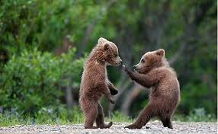
Sukurti dialogą šiam paveiksliukui, vartojant ištiktukus ir jaustukus.

Slide 11
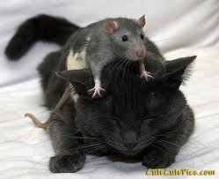
Sukurti pasakojimą, vartojant ištiktukus ir jaustukus.

